Slide 1
Второй Всероссийский фестиваль передового педагогического опыта
«Современные методы и приемы обучения»
февраль - май 2014 года
Ювелирное
искусство
Электронное периодическое издание НАУКОГРАД
февраль - май 2014 года

Slide 2
Знак широко распространён в Китае, Монголии, Индии,
а также в Республиках РФ: Тува, Бурятия, Калмыкия

Slide 3
магический узел
Бесконечная нить счастья
узел счастья
бесконечный или вечный узел
Символ взаимозависимости всех явлений и живых существ
узел вечного счастья
узел долголетия

Slide 4
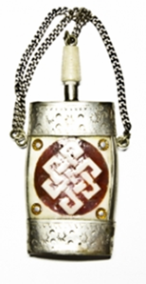
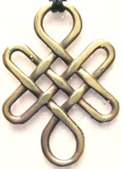
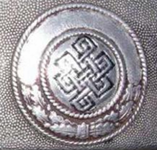
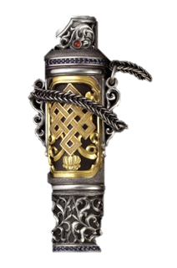
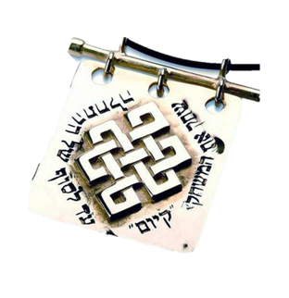
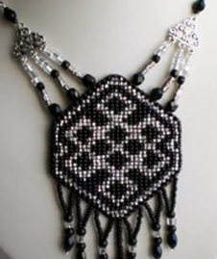
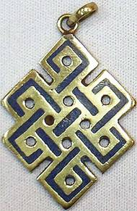

Slide 5
Флаг Казахского ханства

Slide 6
Герб города Кызыл

Slide 7
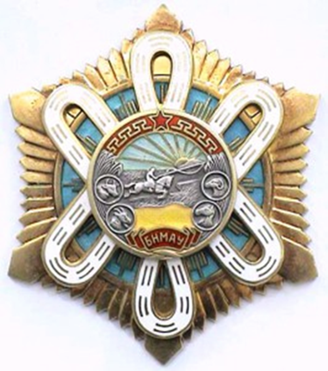
Орден Полярной звезды
(Монголия)

Slide 8
Тибетский бесконечный узел
Прославленный узел
http://sansara.net.ua/buddhism/directory/endless_knot

Slide 9
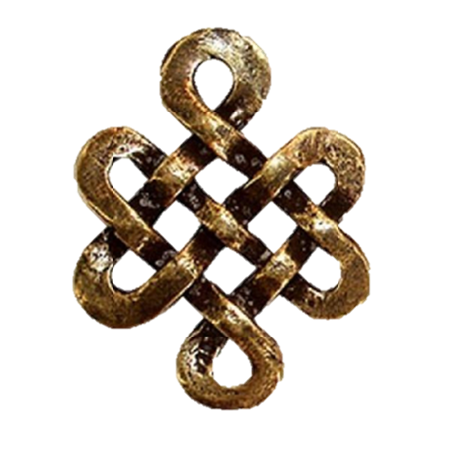

Slide 10
4
9
2
3
5
7
8
1
6

Slide 13
Звезда Алатырь

Slide 14
Флаг и герб Республики Удмуртия

Slide 15
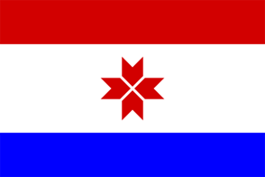
Флаг и герб Республики Мордовия

Slide 16
Флаг и герб Чувашской Республики

Slide 17
Герб Республики Карелия
Герб Амурской области

Slide 18
ВЕРА
А
Р
Г
М
КРАСОТА
ЛЮБОВЬ
Я
О
И
Н
ЗНАНИЯ
Звезда Гармонии по учению академика Г.Н. Волкова

Slide 19
Нравственность
Духовность
Человечность
Совестливость

Slide 20
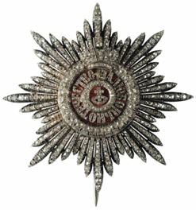
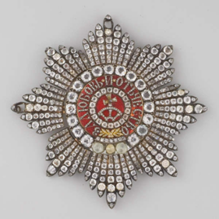
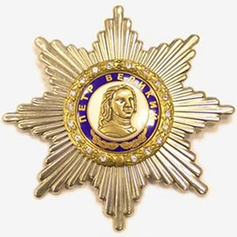
Орден Святой Анны
Орден Екатерины Великой
Орден Святой Екатерины
Орден Петра Великого

Slide 21
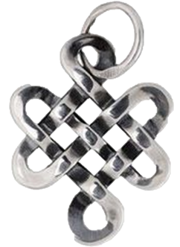
Егоров В.Г.
avanmart@list.ru

